Slide 1
«Компьютерлік және телекоммуникациялық жүйелер»
қауымдастырылған профессор Толегенова А.С.
Notes:
1

Slide 2
Дәріс тақырыбы: Маршрутизация принципі. ARP хаттамасы. Маршрутизация кестесі.

Slide 3
Дәріс мазмұны: Дестелік желінің негізгі құрылғылары мен әдістері, маршрутизаторлардың негізгі элементтері, маршруттау принциптері түсіндіріледі.
Дәрістің мақсаты: Желі аралық өзара әрекет құралдарын және принциптерін үйрену.

Slide 4
Әдебиеттер тізімі:
А.С Толегенова, Д.Б Кенебаева, Н.Т Айтжанова. Дестелік және гибритті коммутация желісі: пәнінен оқу құралы. – Астана: С.Сейфуллин атындағы Қазақ агротехникалық университетінің баспасы, 2017.-268б.
А.С. Толегенова, Б.Қ. Құдайбергенова. Дестелік және гибридті коммутациялар желісі пәнінен оқу әдістемелік кешені (қазақ тілінде) баспа С.Сейфуллин атындағы ҚазАТУ баспаханасынан басып шығарылды, 2016ж.
Инфокоммуникациялық жүйелерді жобалау және пайдалану пәнінен оқу-әдістемелік кешені. (қазақ тілінде). С.Сейфуллин атындағы ҚазАТУ баспаханасынан басып шығарылды, 2016ж. А.С. Толегенова, Д.Б. Кенебаева, Н.Т. АйтжановаА.С. Толегенова, Д.Б. Кенебаева, Н.Т. Айтжанова.
А.Д.Мухамеджанова., Ю.М.Гармашова. Абоненттік қатынаудың мультиқызметтік желілері. 2 бөлім. 050719 – Радиотехника, электроника және телекоммуникация мамандығы бойынша дайындалатын барлық оқу түрінің студенттеріне арналған дәрістер жинағы. - Алматы: АЭБУ, 2013.
Гармашова Ю.М., Калиева С.А. Чежимбаева К.С. Абоненттік қатынаудың мультисервистік желілері. 5В071900 – Радиотехника, электроника және телекоммуникациялар мамандығының барлық оқу бөлімінің студенттері үшін зертханалық жұмыстарды орындауға арналған әдістемелік нұскау - Алматы: АЭБУ, 2012.
Notes:
4

Slide 5
Қысқартылған сөздер тізімі:
ТЕСҚ - Тұрақты еске сақтау құрылғысы – ПЗУ - Постоянное запоминающее устройство;
ROM — Read-only memory - Тұрақты еске сақтау құрылғысы;
ҚБТЕСҚ - Қайтадан бағдарланатын тұрақты еске сақтау құрылғы – ППЗУ - Перепрограммируемым запоминающим устройством;
ARP – Address Resolution Protocol – адрестер рұқсатнама хаттамасы;
Bandwidth – өткізу жолағы;
EIGRP – Enhanced Interior Gateway Routing Protocol –ішкі маршрутизацияның кеңейтілген хаттамасы;
Ethernet – арналық деңейдің желілік технологиясы;
FTP – File Transfer Protocol – файлдарды тарату хаттамасы;
FR – Frame Relay – кадрды трансляциялау желісі;
IEEE – Institute of Electrical and Electronics Engineers – электротехника және радиоэлектроника инженерлерінің институты;
OS – Internetwork Operation System – желілік жүйелік жүйе;
IP – Internet Protocol (желілік хаттама);
IPv4, IPv6 – желілік интернет хаттамасы 4,6 нұсқалы.

Slide 6
Желімен таратылған құрылғы

Slide 7
Маршрутизатордың тізбектеліп қосылуы

Slide 8
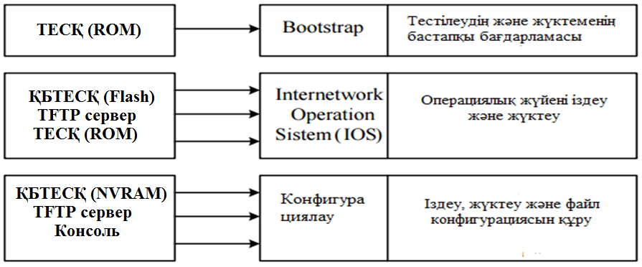
Жадының элементтері және маршрутизатор бағдарламасы

Slide 9
Десте жолдарының айқындауы

Slide 10
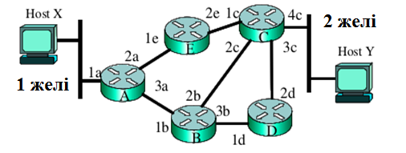
Ethernet мәліметтерін тасымалдау желісіндегі маршруттауыштар

Slide 11
Кадрдың негізгі жолдары
Кадырдың тақырыпшасы |  | Дестесің тақырыпшасы |  | Деректер жолағы | Соңғы (трейлер)
МАС - адресі белгіленуі | МАС- адрес ағыны | IP- адрес белгіленнуі | IP- адрес ағыны | Деректер | Бақылау соммасы

Slide 12
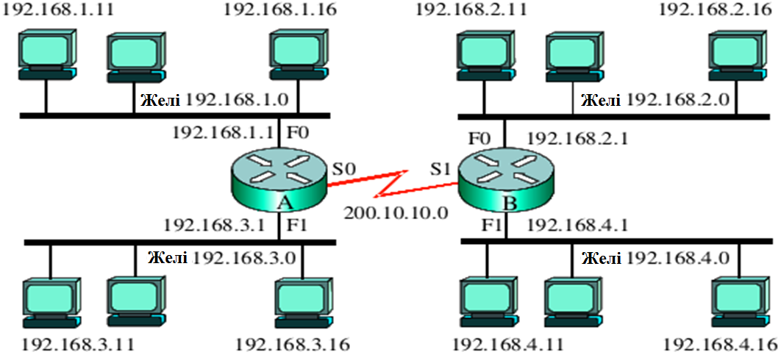
Құрылғылардың және хаттамалардың өзара әрекеттесуі

Slide 13
А маршрутының APR кестесі

Slide 14
ipconfig/all командасының орындалу нәтижесі

Slide 15
ARP кестесі

Slide 16
ARP кестесіндегі өзгерістер

Slide 17
Қорытынды сұрақтар:
Қандай құрылғылар LAN бөлінген құрамды желіге қосады?
Маршрутизаторларда интерфейстердің қандай түрлері бар?
DTE, DCE атауы нені білдіреді?
CSU/DSU құрылғылары не үшін қызмет атқарады?
Маршрутизаторлар әр түрлі технөлогиялардың жергілікті желілерін қоса ала ма?
Тағайындау хат алушыға ең тиімді жолының бағасы болып не табылады?
Қандай хаттама таныс желілік мекенжай бойынша МАС-мекенжайды табуға мүмкіндік береді?
Жаттығулар:
Қандай сызықты қолданғанда конфигурациялық файл жасалады және ол қайда сақтала алады?
FastEthernet интерфейсы арқылы дәйекті қосылған, төрт маршрутизатордан тұратын құрамды желінің сұлбасын салыңыз, интерфейстерді белгілеңіз. Қандай интерфейстердің МАС-мекенжайлары олардың әр маршрутизатордан өткен сайын жіберілетін кадырлардың көзінің және тағайындаудың мекенжайлары қолданылады?

Slide 18
Назарларыңызға рақмет!!

